Slide 1
50-летию географического факультета КГУ (РГУ, БФУ им.Канта) и его декану в 1991 – 2011 гг. профессору В.В. Орленку, Заслуженному деятелю науки РФ посвящается
Е.В. Краснов, Заслуженный деятель науки РФ
Профессор-консультант
БФУ им.Канта

Slide 2
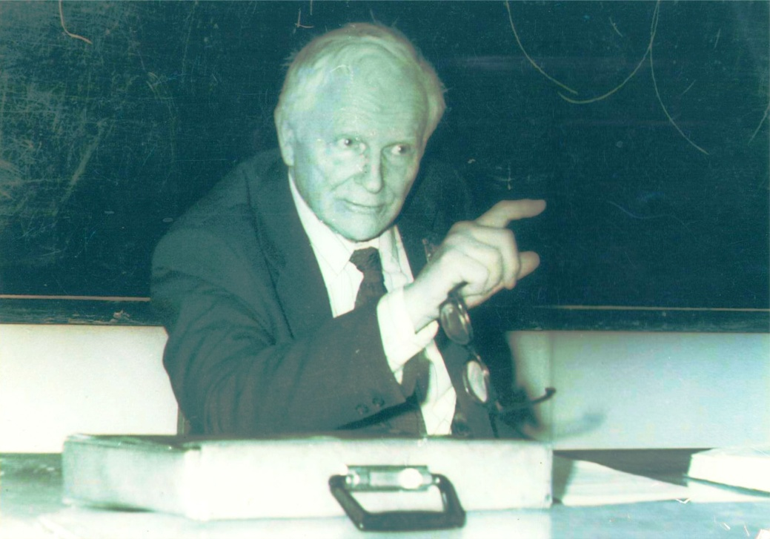
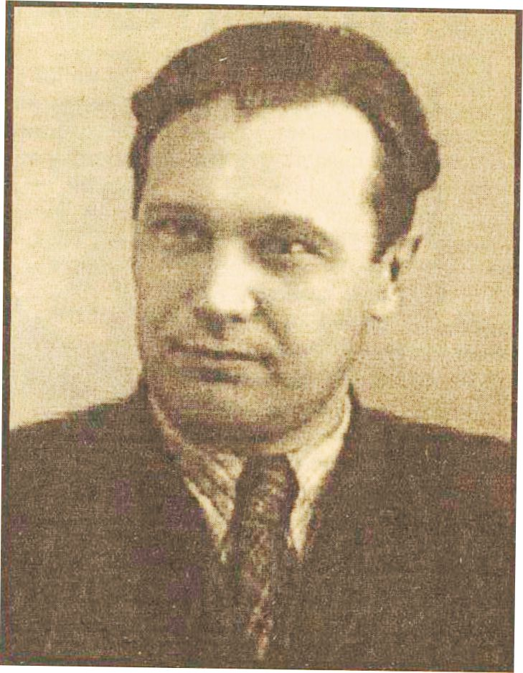
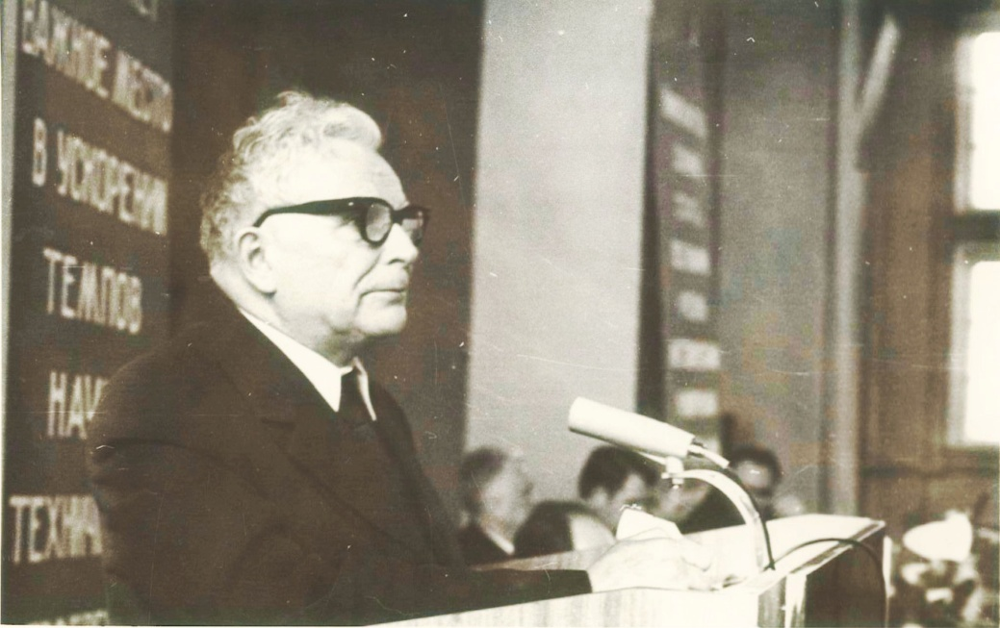
Отцы-основатели Геофака (в 1971), Калининградский госуниверситет
Профессор А.А. Борисов (1912 – 2010)
Профессор М.М. Ермолаев (1905 – 1991)

Slide 3
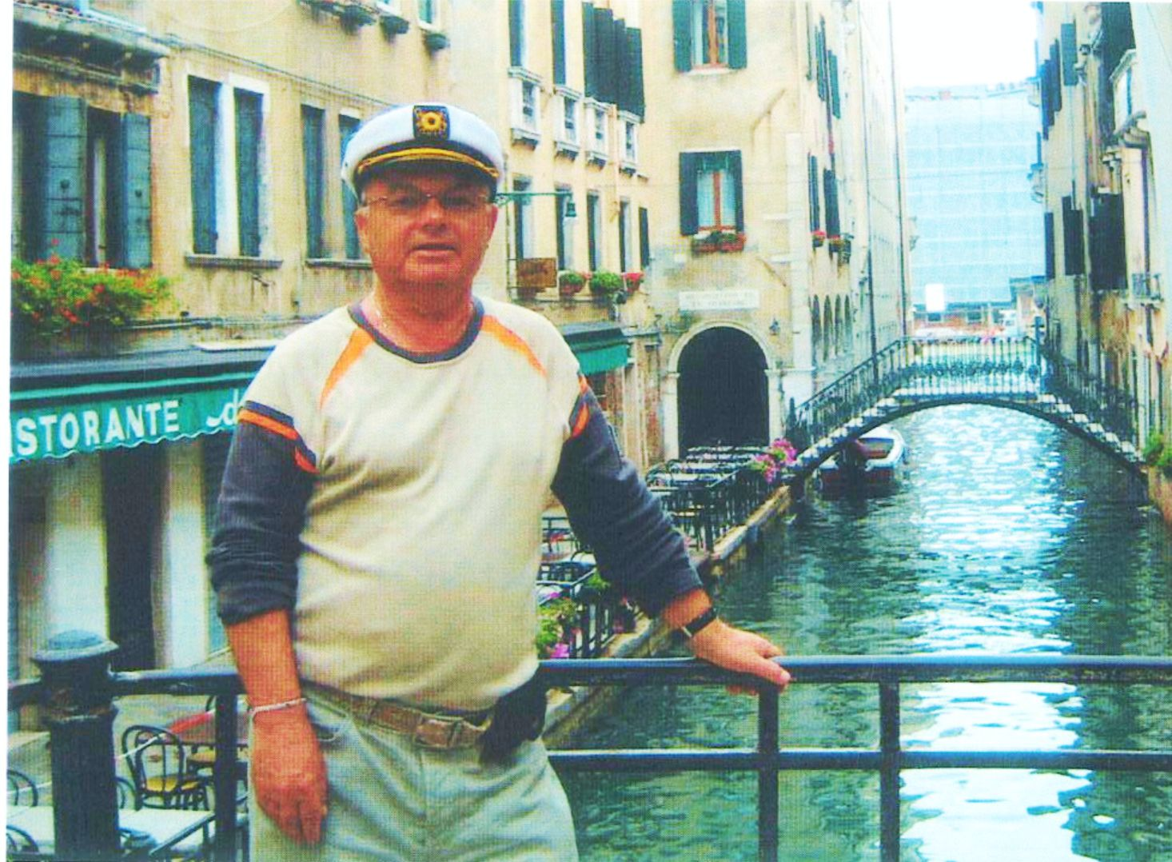
Декан факультета (1991 – 2011)
Профессор В.В. Орленок (1940 – 2016)

Slide 4
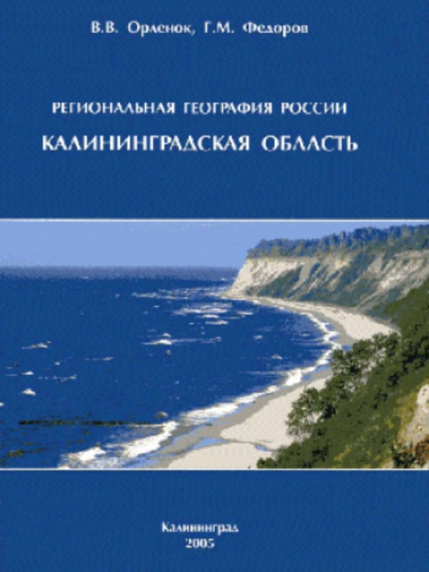
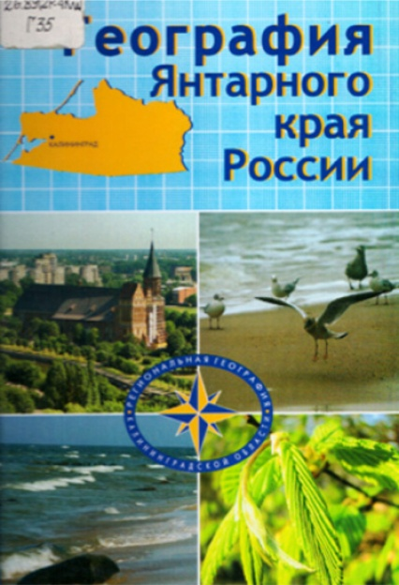
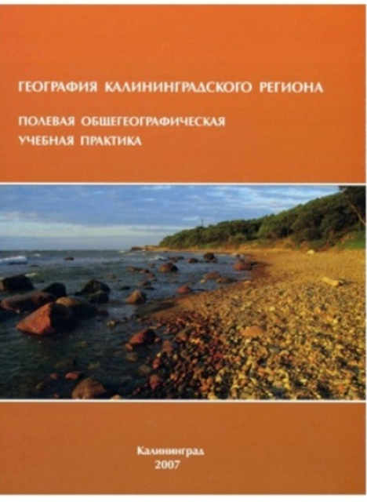
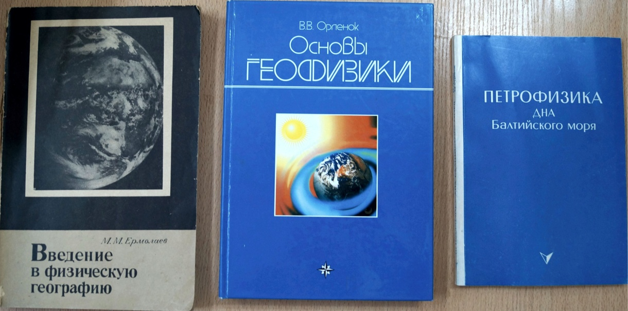
Подготовка кадров

Slide 5
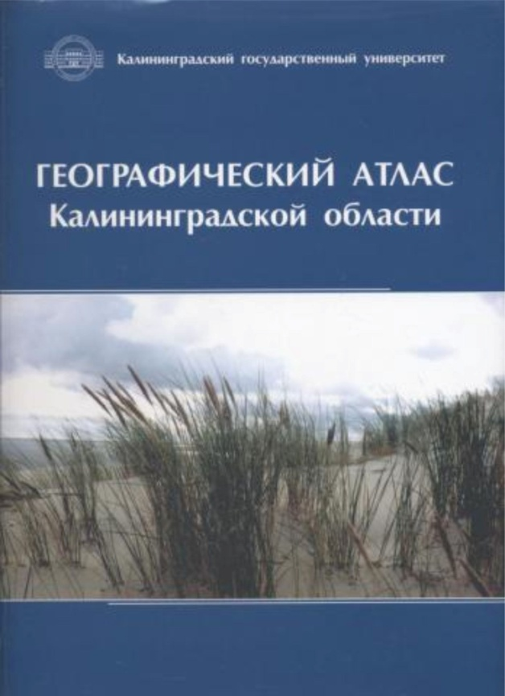

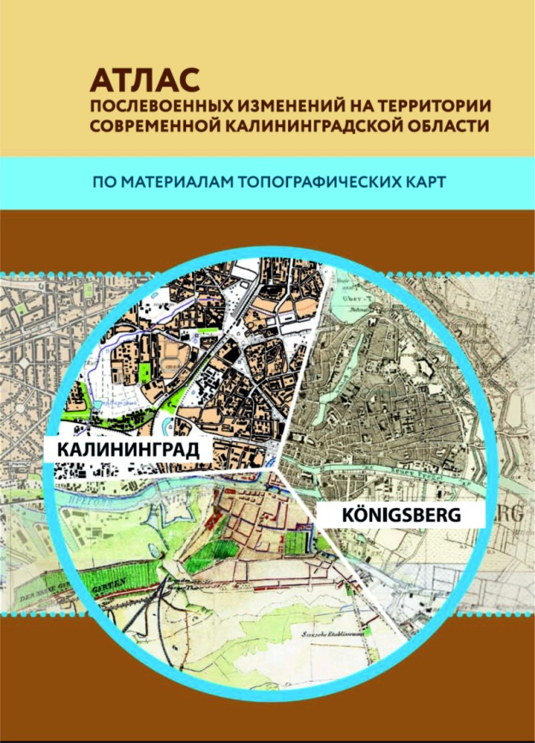
Научные исследования и разработки

Slide 6
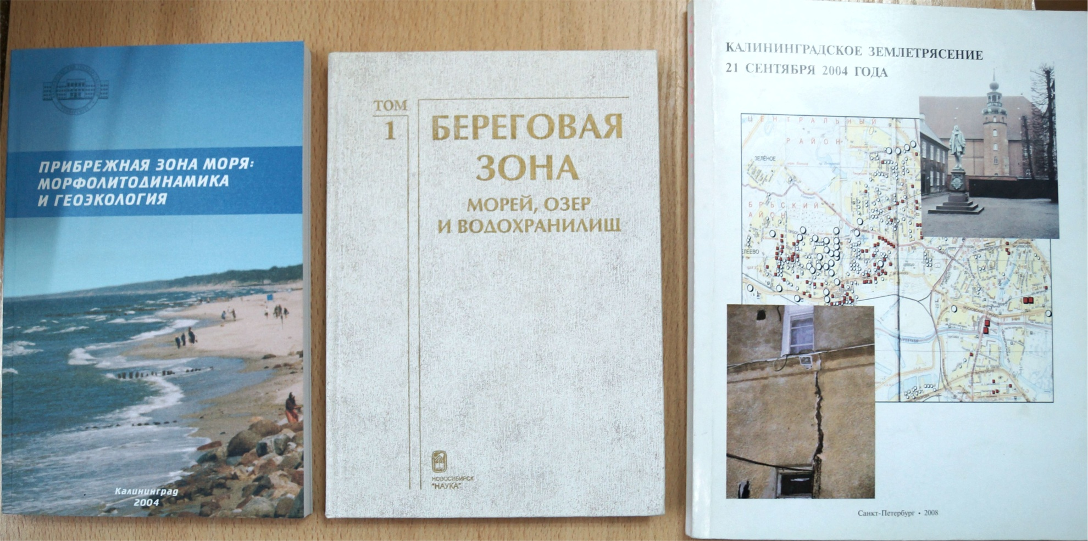
Международные и российские форумы

Slide 7
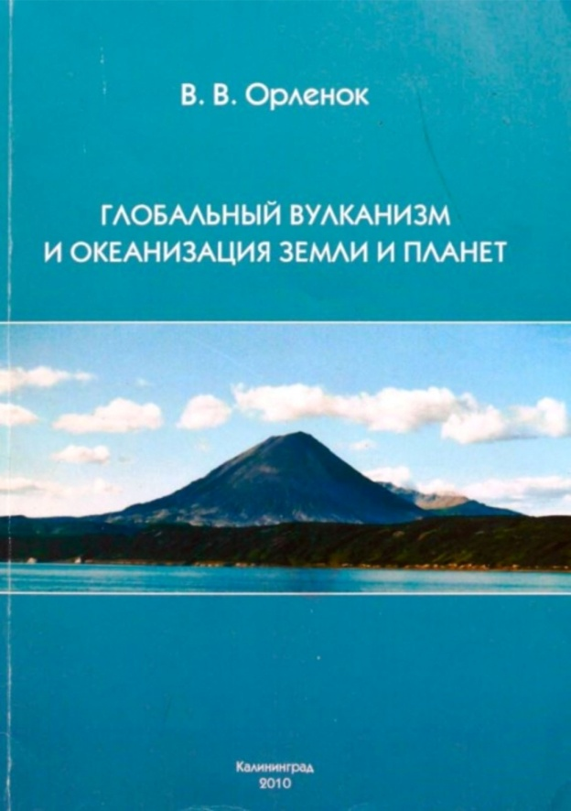
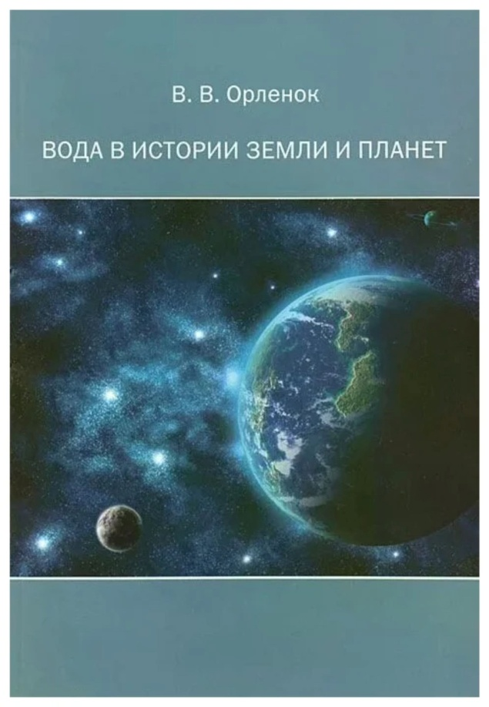
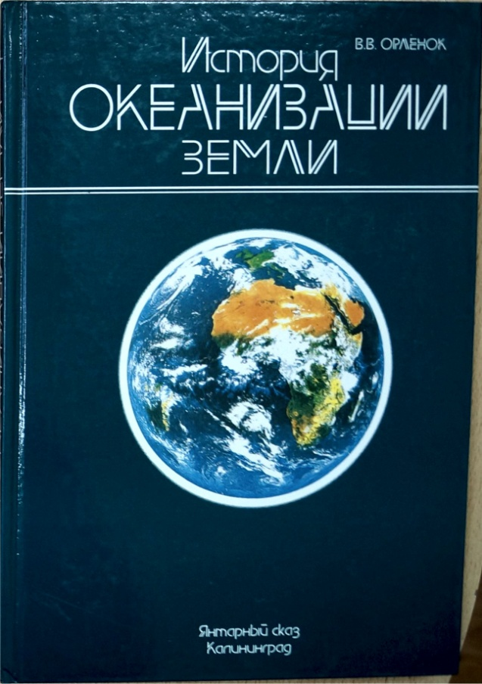
Научные труды

Slide 8
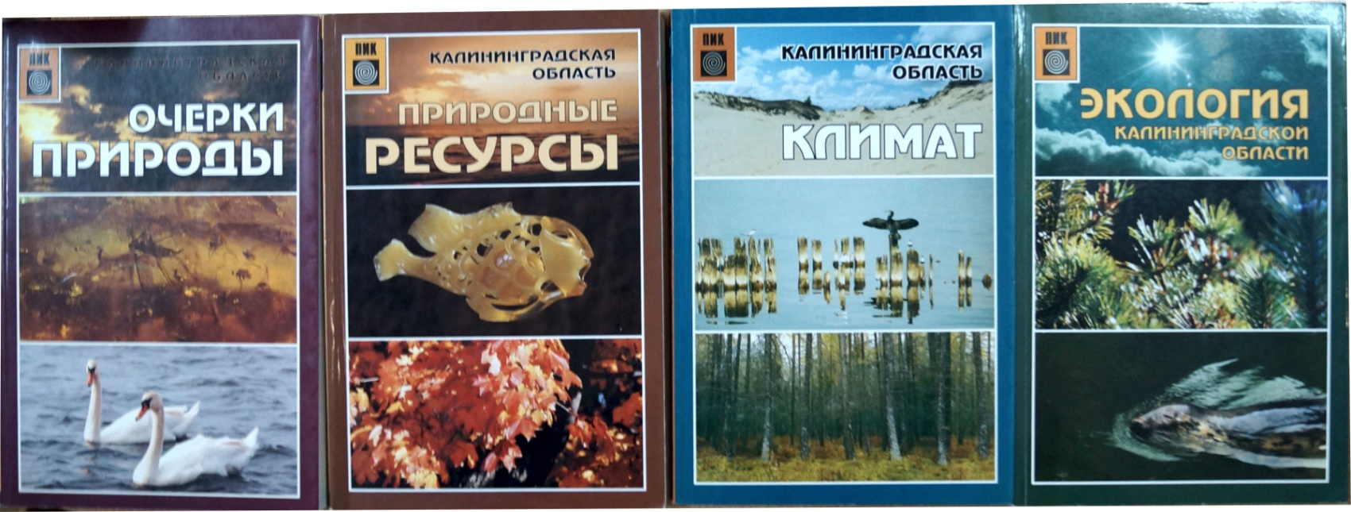
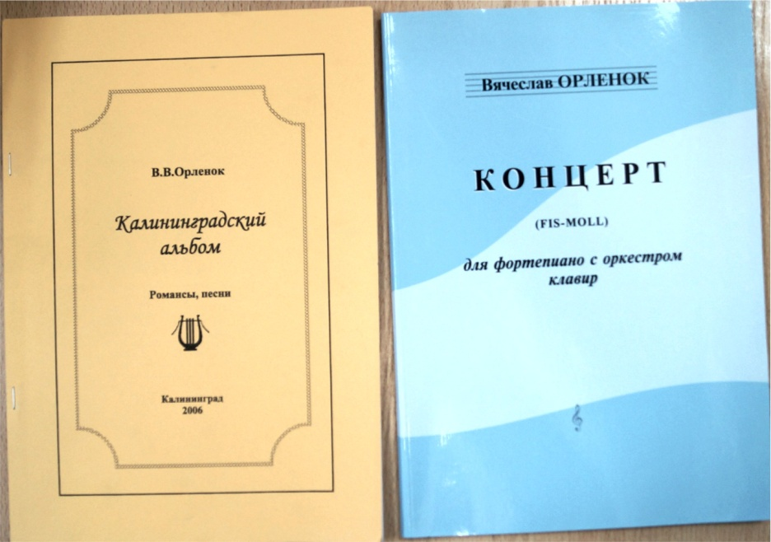
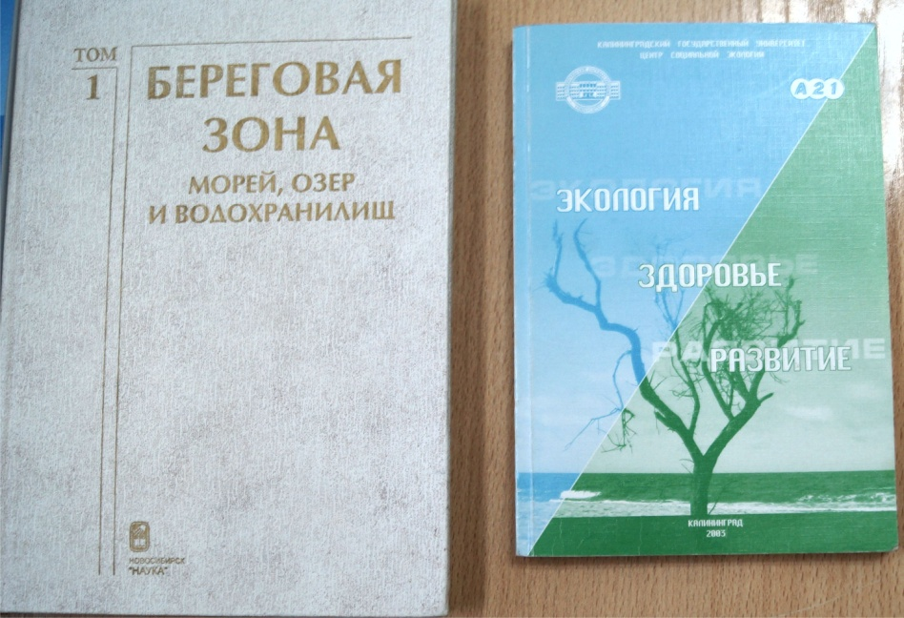
Географическое сообщество

